Slide 1
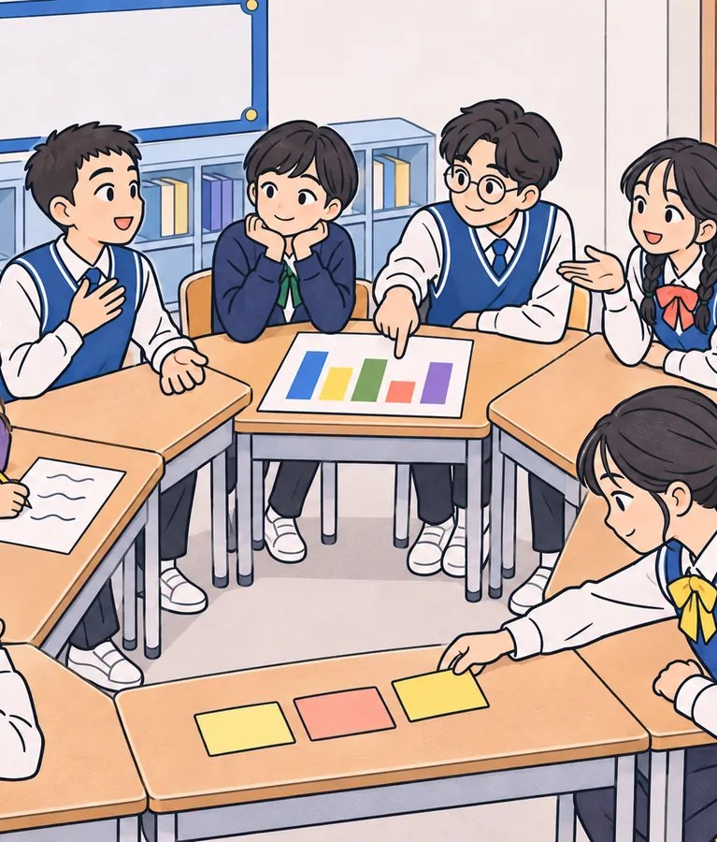
마음건강
중3 · 마음건강 이해하기
마음건강으로 행복한 삶 계획하고 실천하기
나에게 행복은 어떤 모습이고, 어떻게 계획할 수 있을까?
[9사회정서04-01] · 45분

Slide 2
중3 · 마음건강 · 마음건강으로 행복한 삶 계획하고 실천하기
2 / 16
여는 영상 준비 중
Notes:
약 25초. 소리를 켜고 틀어 주세요. 끝나면 핵심 질문으로 넘어갑니다.

Slide 3
중3 · 마음건강 · 마음건강으로 행복한 삶 계획하고 실천하기
오늘의 질문
나에게 행복은 어떤 모습이고, 어떻게 계획할 수 있을까?
3 / 16
Notes:
수업을 열며 ‘이 교실에는 틀린 감정이 없어요’라고 먼저 말해 주세요. 핵심 질문은 칠판에 적어 두고 정리 단계에서 다시 돌아옵니다.

Slide 4
중3 · 마음건강 · 마음건강으로 행복한 삶 계획하고 실천하기
이 시간이 끝나면
1
행복의 다섯 재료(PERMA)를 내 말로 설명할 수 있어요.
2
내가 생각하는 행복이 어느 쪽에 치우쳤는지 살펴볼 수 있어요.
3
다섯 재료를 고루 담은 한 달 행복 계획을 세울 수 있어요.
4 / 16

Slide 5
중3 · 마음건강 · 마음건강으로 행복한 삶 계획하고 실천하기
오늘의 여정 45분
도입
5분
이해하기
10분
연습하기
15분
적용하기
10분
정리
5분
나에게 행복은 ___
행복의 다섯 재료
내 행복 그래프
한 달 행복 계획
오늘의 행복 1g
5 / 16

Slide 6
중3 · 마음건강 · 마음건강으로 행복한 삶 계획하고 실천하기
도입 5분
나에게 행복은 ___이다
1. 빈칸에 떠오르는 말 하나를 넣어요.
2. 멋진 말 아니어도 돼요. 솔직하면 충분해요.
“가장 많이 나온 말은 무엇인가요?”
“예상과 다른 답이 있었나요?”
“행복이 사람마다 다른 까닭은 뭘까요?”
6 / 16
Notes:
수업방 벽에 모아 함께 읽습니다(이름 없이 모이고, 보낸 뒤 고칠 수 있어요). 수업방을 못 쓰면 포스트잇에 써서 칠판에 붙입니다. 모인 답을 ‘쉼·즐거움·친구·꿈·성적’처럼 묶어 보면 다음 장 PERMA로 자연스럽게 이어집니다. 어떤 답도 웃음거리로 만들지 않습니다.
발문: 가장 많이 나온 말은 무엇인가요? / 예상과 다른 답이 있었나요? / 행복이 사람마다 다른 까닭은 뭘까요?
시간: 5분

Slide 7
중3 · 마음건강 · 마음건강으로 행복한 삶 계획하고 실천하기
이해하기 10분
행복의 다섯 재료 ①
P · 즐거운 감정
웃음, 편안함, 고마움 같은 기분 좋은 감정이에요.
등굣길에 좋아하는 노래를 들을 때
E · 몰입
시간 가는 줄 모르고 푹 빠지는 순간이에요.
그림 그리다 고개 들어 보니 벌써 저녁일 때
R · 관계
마음을 나눌 사람과 이어져 있다는 느낌이에요.
힘든 날 “괜찮아?” 하고 묻는 친구가 있을 때
생각해 봐요
“‘몰입’은 언제 느껴 봤나요?”
7 / 16
Notes:
긍정심리학자 마틴 셀리그먼이 행복을 다섯 재료로 나눈 PERMA 모델을 소개합니다. 영어 약자를 외우게 하기보다 우리말 이름과 예시로 기억하게 해 주세요. 학생 경험을 한두 개 받아 예시로 덧붙이면 좋습니다.
발문: ‘몰입’은 언제 느껴 봤나요?
시간: 5분

Slide 8
중3 · 마음건강 · 마음건강으로 행복한 삶 계획하고 실천하기
이해하기 10분
행복의 다섯 재료 ②
M · 의미
나보다 큰 무언가에 보탬이 된다는 느낌이에요.
동생 숙제를 봐 주고 “고마워”를 들었을 때
A · 성취
목표를 세우고 해냈다는 느낌이에요.
줄넘기 2단 뛰기 기록을 깼을 때
다섯 재료를 함께
한 재료만 넘치면 다른 데가 비기 쉬워요.
성적(성취)만 보다 보면 친구(관계)가 멀어질 수 있어요.
생각해 봐요
“‘의미’와 ‘성취’는 어떻게 다를까요?”
“한 재료만으로 행복할 수 있을까요?”
8 / 16
Notes:
‘의미’는 남과 세상에 닿는 것, ‘성취’는 내가 해낸 것이라는 차이를 짚어 줍니다. ‘완벽한 행복’은 없고, 다섯 재료가 늘 꽉 차 있을 수도 없다는 점을 함께 말해 주세요.
발문: ‘의미’와 ‘성취’는 어떻게 다를까요? / 한 재료만으로 행복할 수 있을까요?
시간: 2분

Slide 9
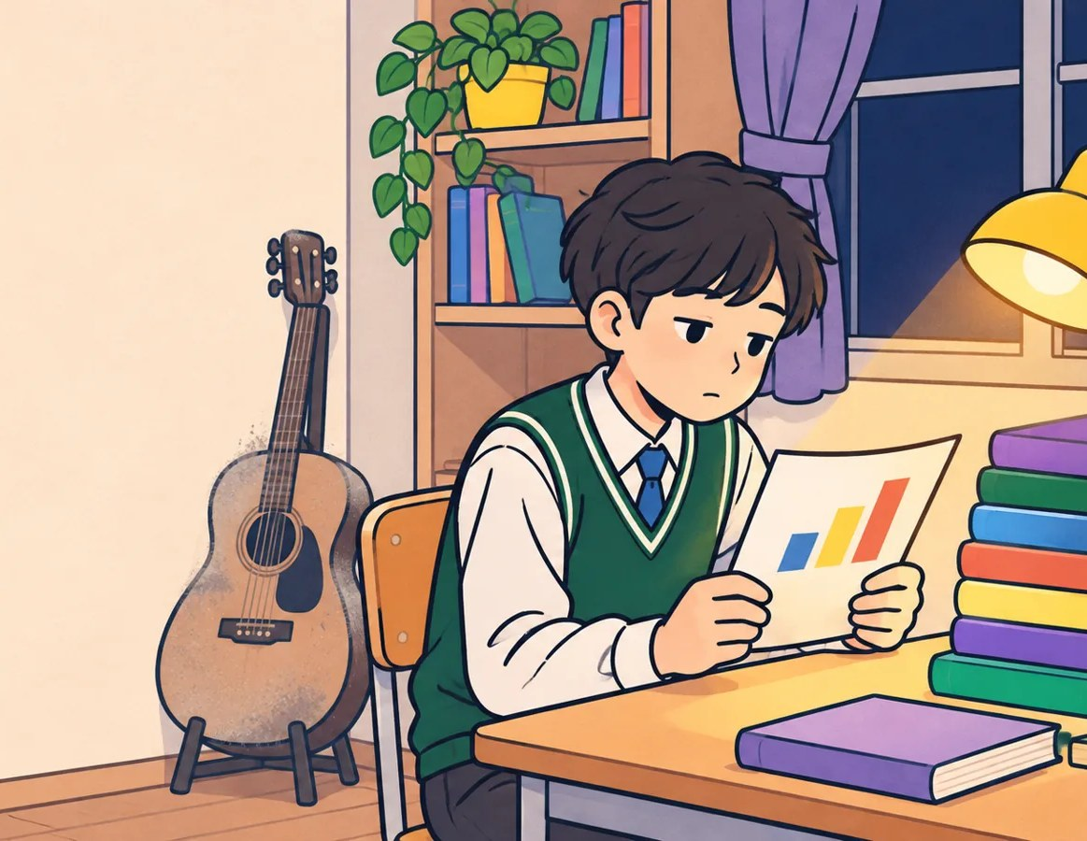
중3 · 마음건강 · 마음건강으로 행복한 삶 계획하고 실천하기
이해하기 10분
하람이에게 빠진 재료는?
하람이는 ‘시험만 잘 보면 행복할 거야’ 하며 한 달 내내 공부만 했어요. 성적은 올랐는데, 이상하게 마음이 허전해요.
즐거운 감정
몰입
관계
의미
성취
· 하람이에게 가장 비어 보이는 재료 하나를 골라요.
· 정답은 없어요. 고른 까닭을 떠올려 봐요.
9 / 16
Notes:
많이 나온 답 두세 개의 까닭을 들어 봅니다. ‘성취’를 고른 학생도 있을 수 있어요. 그 성적이 정말 하람이가 바란 목표였는지 물어보면 이야기가 깊어집니다. 시간이 있으면 활동지 뒤 인물 카드(하람·준서·채원)를 모둠에 나눠 ‘넘치는 재료와 빈 재료’를 찾아봐도 좋습니다.
발문: 성취는 채웠는데 왜 허전할까요?
시간: 3분

Slide 10
중3 · 마음건강 · 마음건강으로 행복한 삶 계획하고 실천하기
연습하기 15분
내 행복 그래프
1. 활동지 다섯 줄에 요즘 내 모습을 체크해요.
2. 점수는 나만 봐요. 보여 주지 않아도 돼요.
3. 모둠에서는 ‘함께 채우고 싶은 재료’ 하나만 정해요.
4. 그 재료를 채울 10분짜리 아이디어 3개!
10 / 16
Notes:
이 점검은 우울 검사나 진단이 아닙니다. 점수가 낮다고 실패도 아니라는 점을 먼저 말해 주세요. 원래 활동(멘티미터 척도)은 종이 체크로 바꿨고, 개인 점수는 공유하지 않습니다. 모둠 나눔은 아이디어만 합니다. 활동 중 표정이 많이 어두운 학생이 있으면 조용히 따로 살피고, 필요하면 상담 선생님께 연결합니다.
시간: 15분

Slide 11
중3 · 마음건강 · 마음건강으로 행복한 삶 계획하고 실천하기
연습하기 15분
아이디어를 모아 보니
“많은 모둠이 고른 재료는 무엇인가요?”
“‘관계’나 ‘의미’가 비기 쉬운 까닭은?”
“점수가 낮은 건 ‘실패’일까요?”
“재료를 채우려면 무엇이 필요할까요?”
11 / 16
Notes:
‘의미’가 중3에게 특히 중요한 까닭(진로·입시 때문에 ‘성취’로 쏠리기 쉬운 시기)을 짧게 덧붙입니다. 다른 반이나 다른 친구와 비교하는 말은 하지 않습니다.
발문: 많은 모둠이 고른 재료는 무엇인가요? / ‘관계’나 ‘의미’가 비기 쉬운 까닭은? / 점수가 낮은 건 ‘실패’일까요? / 재료를 채우려면 무엇이 필요할까요?

Slide 12
중3 · 마음건강 · 마음건강으로 행복한 삶 계획하고 실천하기
적용하기 10분
큰 계획 말고, 작은 계획
너무 큰 계획
작고 구체적인 계획
매일 운동하기
토요일 아침 줄넘기 100번
친구 많이 사귀기
쉬는 시간 짝에게 먼저 말 걸기
성적 확 올리기
수학 오답 하루 세 문제
· 카드를 뒤집으며 큰 계획을 작게 바꿔 봐요.
12 / 16
Notes:
‘언제·어디서·얼마나’가 들어가면 작은 계획이 됩니다. 큰 목표가 나쁜 게 아니라, 작게 쪼개야 한 달 동안 실제로 움직인다는 점을 보여 주세요.
발문: 작은 계획이 더 잘 지켜지는 까닭은?
시간: 2분

Slide 13
중3 · 마음건강 · 마음건강으로 행복한 삶 계획하고 실천하기
적용하기 10분
한 달 행복 계획서
1. 다섯 재료 칸마다 작은 행동을 하나씩 적어요.
2. ‘10분’, ‘한 번’ 크기면 충분해요.
3. 한 재료에만 몰리지 않았는지 살펴요.
4. 짝과 바꿔 읽고 응원 한 줄을 써 줘요.
레브랩 앱으로 해도 돼요
행복한 삶을 위한 가치관 https://cleveranawim-source.github.io/happy-values/
13 / 16
Notes:
예) 즐거움: 아침에 좋아하는 노래 한 곡 / 몰입: 주 1회 그림 30분 / 관계: 친구에게 고맙다는 말 한 번 / 의미: 일주일에 한 번 집안일 돕기 / 성취: 작은 목표 하나. 짝 교환은 원하는 학생만, 보여 주기 싫은 칸은 가려도 됩니다. 일찍 끝난 학생은 레브랩 ‘행복한 삶을 위한 가치관’(밸런스 게임·가치 카드, 고른 답만 익명 전송)으로 이어 가도 좋습니다.
시간: 8분

Slide 14
중3 · 마음건강 · 마음건강으로 행복한 삶 계획하고 실천하기
정리 5분
오늘의 행복 1g
오늘 내가 찾은 행복 1g은 ‘__________’이다.
· 오늘 하루에서 아주 작은 행복 하나를 찾아요.
생각해 봐요
“그걸 알아차리면 무엇이 달라질까요?”
14 / 16
Notes:
억지로 좋은 것을 찾게 하지 않습니다. ‘아직 못 찾았어요’도 괜찮은 답입니다. 수업을 닫으며 ‘이 교실에는 틀린 감정이 없어요’를 다시 말해 주세요. 요즘 마음이 많이 무거운 학생이 있다면 담임·상담 선생님, 청소년상담 1388(24시간·무료)에 언제든 이야기할 수 있다고 알려 줍니다. 다음 차시부터 공동체 영역이 시작되고, 28차시에 이 계획을 다시 돌아본다고 안내합니다.
발문: 그걸 알아차리면 무엇이 달라질까요?
시간: 3분

Slide 15
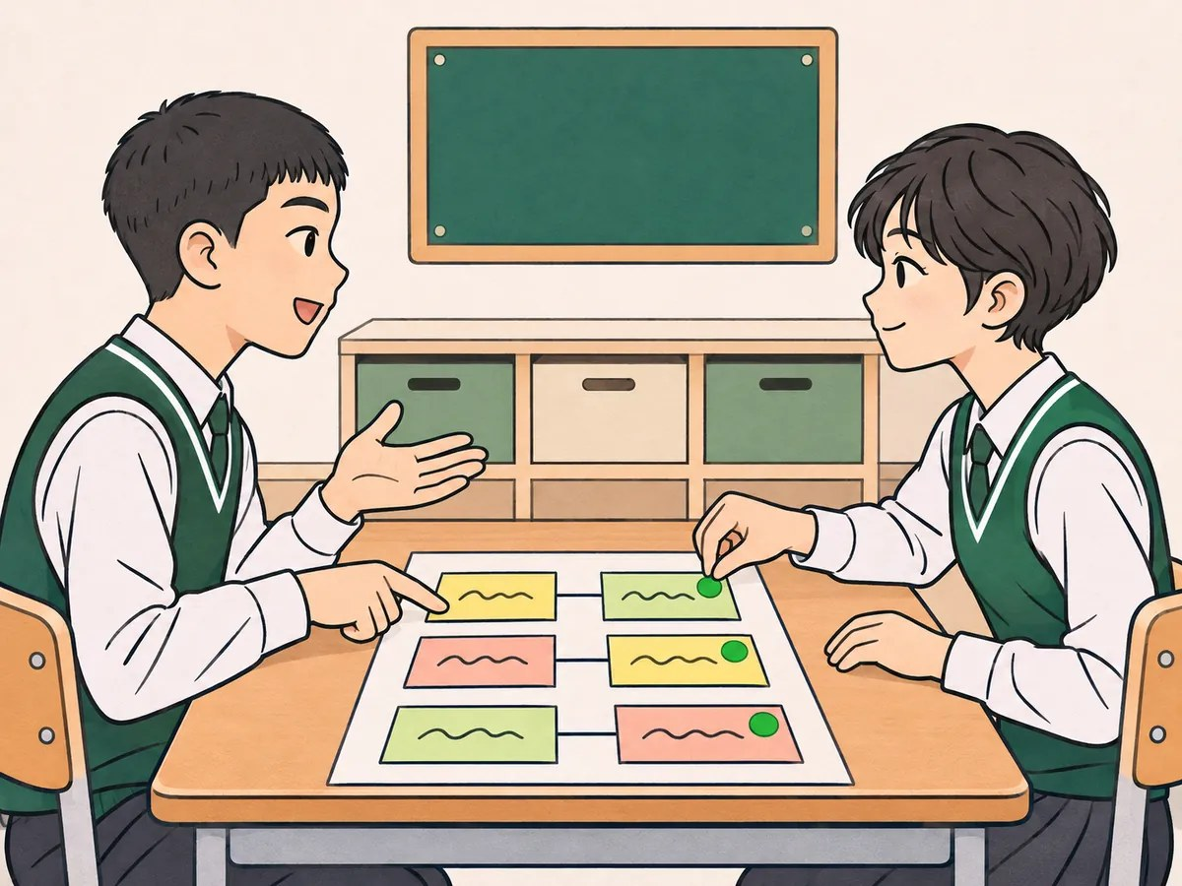
중3 · 마음건강 · 마음건강으로 행복한 삶 계획하고 실천하기
정리
다음 시간
공동체 · 공동체와 연결하기 · [9사회정서03-01]
공동체 가치를 지키기 위해 참여하기
내가 아는 가치를 지키는 일과 실제로 행동하는 일 사이의 거리를 어떻게 좁힐까?
15 / 16

Slide 16
행복은 한 번에 크게 오지 않아요. 다섯 재료를 조금씩 채워 가는 거예요.
오늘 수업에 함께해 주어 고마워요
Lev Lab 레브랩 · www.levlab.co.kr

